Slide 1

RECURSO DE FORMACIÓN
EL PVA: NUESTRO CARNET DE IDENTIDAD EN LA IGLESIA,
EN LA FAMILIA SALESIANA Y EN LA SOCIEDAD
TEMA: ORGANIZACIÓN Y SENTIDO DE PERTENENCIA
ASOCIACIÓN DE LOS SALESIANOS COOPERADORES
Renovar: PVA
1876-2026
150 años de los Salesianos Cooperadores
Un sueño, una promesa, el futuro
Recordar - Renovar - Revivir

Slide 2
1. ¿Qué dice el PVA sobre la organización de la ASSCC y el sentido de pertenencia del Salesiano Cooperador?
2 - Profundización a) ¿Por qué hay que tener en cuenta la organización y el sentido de pertenencia? b) ¿Cómo ponerlo en práctica en nuestras vidas? c) Buenas prácticas
3. Conclusión
4. Elementos para la reflexión personal y en grupo
LA MISIÓN

Slide 3
¿Qué dice el PVA sobre la organización de la Asociación de los Salesianos Cooperadores y el sentido de pertenencia del Salesiano Cooperador?
ORGANIZACIÓN Y SENTIDO DE PERTENENCIA
Reglamento
Capítulo VI: Organización de la Asociación
Capítulo V: Pertenencia y formación del Salesiano Cooperador, ver especialmente el art. 28: Valor de pertenencia.
Otros artículos con información sobre la organización y el sentimiento de pertenencia
Art. 5: La asociación en la Familia Salesiana
Art. 6: Los Salesianos Cooperadores: Salesianos en el mundo
Art. 11: Actividades típicas
Art. 13: Patrimonio precioso
Art. 21: Hermanos y hermanas en Don Bosco
Art. 22: Corresponsabilidad en la misión
Art. 23: Participación y vínculos con los grupos de la Familia Salesiana
Art. 25: Vínculos especiales con la Sociedad de San Francisco de Sales y con el
Instituto de las Hijas de María Auxiliadora

Slide 4
¿Qué dice el PVA sobre la organización de la Asociación de los Salesianos Cooperadores y el sentido de pertenencia del Salesiano Cooperador?
ORGANIZACIÓN Y SENTIDO DE PERTENENCIA
Normativa
Capítulo V: Organización de la asociación
Capítulo IV: Pertenencia y formación de los Salesianos Cooperadores, ver especialmente art. 14: Sentido de pertenencia
Otros artículos con información sobre la organización y el sentimiento de pertenencia
Art. 6: Espíritu de familia
Art. 9: Vínculos especiales con la Sociedad de San Francisco de Sales y el Instituto de las Hijas de María Auxiliadora
Art. 10: Vínculos con los grupos de la Familia Salesiana

Slide 5
¿Por qué son importantes la organización y el sentimiento de pertenencia?
ORGANIZACIÓN Y SENTIDO DE PERTENENCIA
La organización sirve a la misión
Debe utilizarse para lograr nuestro objetivo común
Debe estimular, coordinar y apoyar la disponibilidad de los miembros
"La Asociación [...] es un instrumento para vivir la misión y la comunión según el Proyecto de Vida Apostólica". (Estatutos, art. 33)

Slide 6
ORGANIZACIÓN Y SENTIDO DE PERTENENCIA
¿Por qué son importantes la organización y el sentimiento de pertenencia?
Una asociación - tres niveles
La misma estructura a todos los niveles: coordinador, administrador, secretario, responsable de formación, consejo, delegados, etc.
Centro local = el núcleo, la célula vital
Los niveles provincial y mundial están a su servicio

Slide 7
ORGANIZACIÓN Y SENTIDO DE PERTENENCIA
¿Por qué son importantes la organización y el sentimiento de pertenencia?
Aspectos importantes de la organización en nuestra Asociación
Una organización flexible y colegiada
Una organización adaptable a la realidad del territorio
Una asociación vinculada a la Iglesia universal

Slide 8
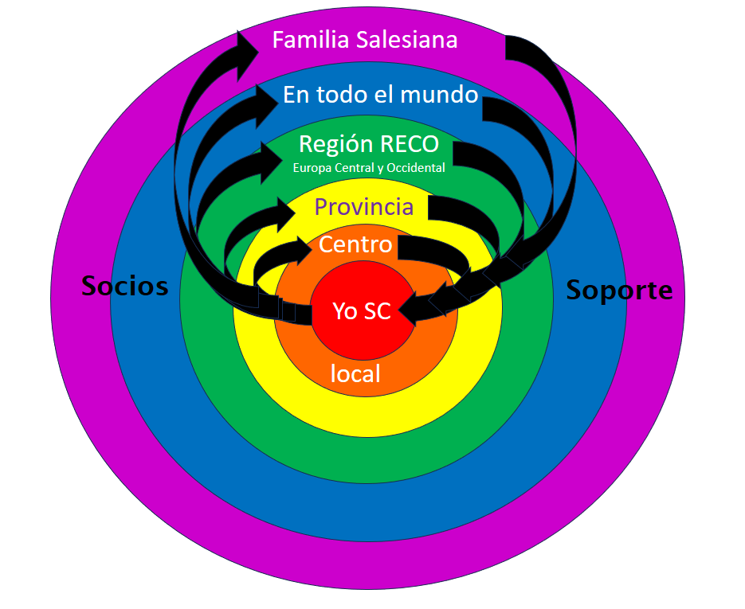
ORGANIZACIÓN Y SENTIDO DE PERTENENCIA
¿Por qué son importantes la organización y el sentimiento de pertenencia?
Sin organización no hay pertenencia
Pertenecemos como SSCC a varios niveles

Slide 9
ORGANIZACIÓN Y SENTIDO DE PERTENENCIA
¿Por qué son importantes la organización y el sentimiento de pertenencia?
Diferentes aspectos de la pertenencia
Ciertas formalidades: solicitud de admisión, aceptación por parte de la organización, integración en la vida y actividades de la Asociación, etc.
Afiliación a la ASSCC = vocación
Los aspectos formales de la organización nunca deben ser más importantes que el discernimiento de la vocación

Slide 10
ORGANIZACIÓN Y SENTIDO DE PERTENENCIA
¿Por qué son importantes la organización y el sentimiento de pertenencia?
De la afiliación formal al sentimiento de pertenencia
Desarrollar un sentimiento de pertenencia durante la formación inicial
Reforzarla mediante la participación activa en la vida asociativa y la formación continua.
Experimentar el espíritu salesiano = signo y criterio de un parentesco espiritual
Donde no existe, falta el sentido vital de pertenencia a la Asociación.

Slide 11
ORGANIZACIÓN Y SENTIDO DE PERTENENCIA
¿Por qué son importantes la organización y el sentimiento de pertenencia?
La pertenencia necesita señales concretas
Participar activamente en la vida comunitaria de la Asociación.
Adoptar un estilo de vida acorde con el PVA
Vivir su vocación en su entorno profesional
Vivir la fidelidad a la propia vocación
Compartir el espíritu salesiano
Trabajar juntos en la misión común
Participar activamente y con alegría en diversas iniciativas

Slide 12
ORGANIZACIÓN Y SENTIDO DE PERTENENCIA
¿Por qué son importantes la organización y el sentimiento de pertenencia?
El fruto del sentido de pertenencia
"El fruto más precioso de la pertenencia vivida en plenitud es la alegría: no un buen humor superficial y pasajero, sino una alegría profunda que se injerta y encuentra sus raíces en la fe compartida y realizada en la acción en favor de los jóvenes.
(Comentario oficial del PVA, artículo 28)

Slide 13
  ¿Cómo podemos ponerlo en práctica en nuestras vidas?
ORGANIZACIÓN Y SENTIDO DE PERTENENCIA
  Es importante "mantener viva la llama" del amor
  y pertenencia a la Asociación y a la Familia Salesiana.
Participación en las reuniones periódicas del centro local y de la provincia
Participación en los encuentros de oración de la Asociación (presenciales, on-line a nivel provincial, regional o mundial).
Participación en los actos regionales de la Asociación (on-line)
La lectura de los textos, de las tradiciones antiguas y recientes y de las obras de Don Bosco, que nos ayudan a comprender y a permanecer fieles al carisma y a la preciosa herencia que se nos ha confiado.
(Véase Directrices e indicaciones para la formación de los SSCC, p. 34)
Disponibilidad de funciones/servicios a distintos niveles

Slide 14
ORGANIZACIÓN Y SENTIDO DE PERTENENCIA
  ¿Cómo podemos ponerlo en práctica en nuestras vidas?
Colaboración con otros grupos de la Familia Salesiana
Apoyo a "la autonomía económica de la Asociación para que pueda proseguir su misión" (art. 22 del Estatuto) en un sentimiento de pertenencia.
Profundización de la Espiritualidad Salesiana (conocimiento de Don Bosco, de la Familia Salesiana), de la historia y de la vida de la Asociación de Salesianos Cooperadores, tanto a nivel mundial como local (Cf. Orientaciones e indicaciones para la formación de los SSCC, p. 54).
Comprensión e interiorización del Proyecto de Vida Apostólica y del comentario al mismo, especialmente en lo que se refiere a la organización y al sentido de pertenencia a la Asociación. (Cf. Orientaciones e indicaciones para la formación de los SSCC, p. 54).

Slide 15
ORGANIZACIÓN Y SENTIDO DE PERTENENCIA
  ¿Cómo podemos ponerlo en práctica en nuestras vidas?
La renovación anual del compromiso, en particular, nos ayuda a "mantener viva la conciencia de nuestra pertenencia a la Asociación y de nuestra propia vocación". (Reglamento, art. 14 § 1)

Slide 16
ORGANIZACIÓN Y SENTIDO DE PERTENENCIA
Buenas prácticas
Boletín y página web de la asociación a distintos niveles: participación y refuerzo del sentimiento de pertenencia.
Las reuniones del Consejo Provincial se celebran por turnos en los distintos centros locales: el Consejo Provincial conoce la realidad sobre el territorio,
los centros locales se sienten más cerca del Consejo Provincial.
Ofertas para varios centros locales juntos: el sentimiento de pertenencia no se limita al nivel más bajo.

Slide 17
Conclusión
ORGANIZACIÓN Y SENTIDO DE PERTENENCIA
La pertenencia requiere organización
Necesidad de que la organización proporcione estructura y apoyo
La organización no debe convertirse en un fin en sí misma
La organización nunca debe ser más importante que nuestro sentido de pertenencia

Slide 18
Para reflexionar
ORGANIZACIÓN Y SENTIDO DE PERTENENCIA
La pertenencia necesita señales
¿Cómo me siento personalmente al pertenecer a la Asociación? En el centro local, en las provincias, en la región.
¿Cómo puedo demostrar que pertenezco a la Asociación de los SSCC en mi vida diaria?
¿Cómo vivo mi vida diaria como SC?

Slide 19
ORGANIZACIÓN Y SENTIDO DE PERTENENCIA
Para reflexionar
Una asociación - tres niveles
¿Soy consciente de la dimensión mundial de la Asociación?
¿He experimentado ya la dimensión global?
¿Qué queremos como provincia, de la región / del mundo?
¿Cómo funciona la interacción entre la provincia y la región / entre la provincia y el nivel global?

Slide 20
ORGANIZACIÓN Y SENTIDO DE PERTENENCIA
Para reflexionar
La organización sirve a la misión
¿Veo la organización de nuestra Asociación como un apoyo para llevar a cabo la misión apostólica? ¿O la organización de nuestro centro local/provincia/región es un fin en sí mismo?
¿Cuánta organización "desde arriba" necesita un centro local?
¿Cómo funciona la interacción con la provincia? ¿Qué queremos nosotros, como centro local, de la provincia?

Slide 21
ORGANIZACIÓN Y SENTIDO DE PERTENENCIA
Para reflexionar
Mantener el sentido de pertenencia
Además, debemos recordar siempre que la renovación anual del compromiso, en particular, nos ayuda a "mantener viva la conciencia de nuestra pertenencia a la Asociación y de nuestra propia vocación" (Reglamento, art. 14 § 1): ¿cuándo fue la última vez que renové mi compromiso?
¿Nos aseguramos de que la promesa se renueva regularmente en nuestra provincia?
¿Cómo me siento cuando renuevo mi promesa?

Slide 22
ORGANIZACIÓN Y SENTIDO DE PERTENENCIA
Para reflexionar
Disponibilidad de servicios y sentido de pertenencia
La organización de la Asociación necesita de SSCC que se pongan a disposición de los servicios en los distintos niveles. Si me pongo a disposición, es también una señal de mi sentido de pertenencia.
¿Estoy preparado para asumir servicios dentro de la Asociación?
¿Por qué no estoy dispuesto a ponerme a disposición de un servicio?
¿Qué quiero que haga el centro local/provincia/región/nivel mundial para estar preparado para asumir un servicio?

Slide 23
GRACIAS
GRAZIE
GRACIAS
GRACIAS
OBRIGADO

